Slide 1

Point annuel sur les actualités du CRMW
19 novembre 2024

Slide 2
Ordre du jour
Actualités sur le DIU Hemostase (N.Ajzenberg)
Rétrospective des actualités du CRMW
(S.Susen/C.Marichez/N Stepina)
Observatoire des traitements Syndrome de Willebrand acquis (A.Rauch/V.Chamouard)
Avancée du PNDS Syndromes de Willebrand acquis (M.Trossaert)
Point d’étape : Projet SHS DevCap Willebrand (C.Paris)

Slide 3
DIU Francophone d’Hémostase et Thrombose
Réunion nationale CRMW
Coordination : Nadine Ajzenberg
nadine.ajzenberg@aphp.fr
19 novembre 2024

Slide 4
Présentation du DIU
3 universités partenaires en 2024-25:
  Lille (Sophie Susen), Bordeaux (Chloé James) ,Marseille (Marie-Christine Alessi)
En 2025-26
  Lyon (Yesim Dargaud) et Université Paris Cité (Nadine Ajzenberg/Anne Godier)
Enseignement pluri-disciplinaire associant les spécialités suivantes : médecine interne, médecine vasculaire, cardiologie, pédiatrie, transfusion, gynéco-obstétrique, anesthésie réanimation, hémostase clinique et biologique
Comité pédagogique inclut toutes les spécialités et les sociétés savantes
Public : médecins, pharmaciens, internes, chercheurs
Conditions d’accès: Lettre de motivation et CV à remettre aux enseignants responsables du parcours choisi

Slide 5
Présentation du DIU
Démarrage des enseignements en distantiel (Plateforme de Université de Lille) : janvier 2025
10 parcours: chaque parcours est composé de modules obligatoires et optionnels=>total: 100 heures
  Médecine vasculaire et hémostase (M)
  Médecine interne et hémostase (B)
  Cardiologie et hémostase (B)
  Hémostase péri-opératoire (L)
  Femme et hémostase (L)
13 modules :
  nombre varie en fonction du parcours (2 à 4 obligatoires selon les parcours)
  100 heures cours en distanciel (disponibles en janv 2025)
  Atelier pratique dans chaque module (1/2 journée ou 2) à organiser
Validation : QCM et présentation d’un cas clinique lors des ateliers ou stage pratique
Maladies hémorragiques rares (L)
Hémostase de l’enfant (M)
Biologie et hémostase (L)
Transfusion et hémostase (L)
Pharmaco-hémostase (L)

Slide 6
Parcours

Slide 7
Point sur l’évolution de la base CRMW

Slide 8
4388 inclusions
Base de données CRMW
11/1/2024
En attente résultats ou prélèvements : 62
Sujets sains ou asymptomatiques (apparentés sains etc..): 189
VWD constitutionnel exclu: 259
3702
1860 CI
VWD improbable*: 67
Transmetteurs formes récessives: 109
3702
sujets VWD typés
(1860 familles)
*: VWF:Ag > 50%; pas de variant
ou variant peu délétère
**: VWF:Ag 30-50%; pas de variant
Totalité des patients
VWD possible inclus

Slide 9
Evolution de la base de données du CRMW depuis 2016
Nbre cas index
classés:
670
1189
1549
1780
1970
8%
6,5%
6,7%
6%

Slide 10
Mise à jour règlementaire de la base de données et de la biobanque du CRMW

Slide 11





Interoperability of French registries on VWD
SNDS
SNDS
Minimal data-set
Clinical data/ treatment
Type
Minimal data-set
Type
SNDS
Biological registry
genotype
Phenotype
Bleeding score
Epidemiological registry
Clinical follow-up
Treatment
National Registry
All rare diseases
n ≈ 7073 VWD
n ≈ 3883 VWD
n ≈ 4127 VWD
(5490 inclusions)

Slide 12
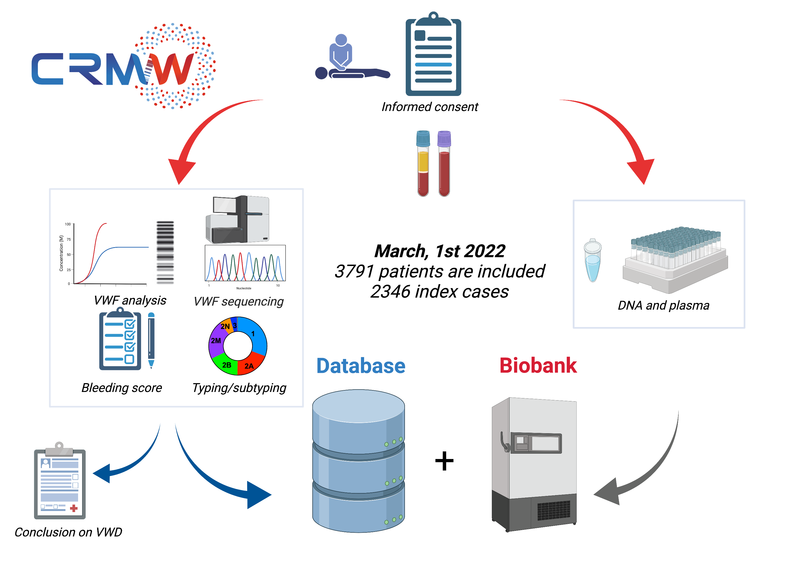
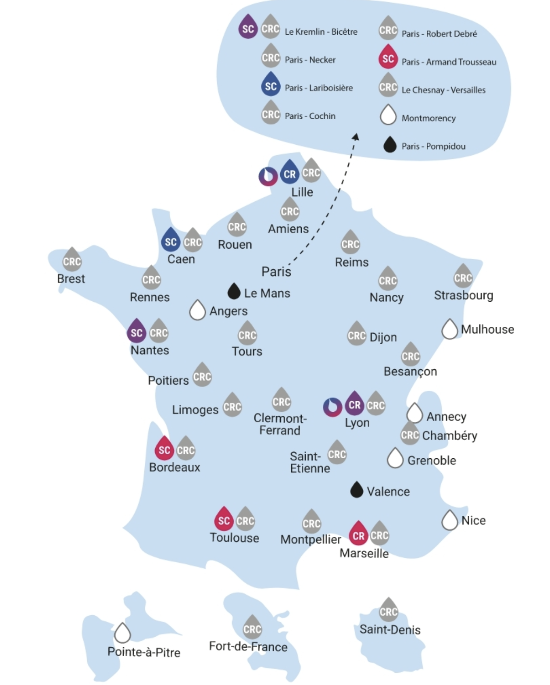
Lille
Nantes
October, 1st 2022
≃ 4000 patients are included
2500 index cases

Slide 13

Evolution de la BDD « recherche »
Mise à jour et mise en conformité avec le référentiel EDS publié en Q4 2021
Démarches règlementaires effectuées
Nécessité de recours à un hébergeur de données de santé (HDS)
Marché public obtenu (Ospi/Horiana/Sanoïa)
Accès pour travaux de recherche par une « bulle sécurisée »
Financement = MIG – CRMR Lille

Slide 14
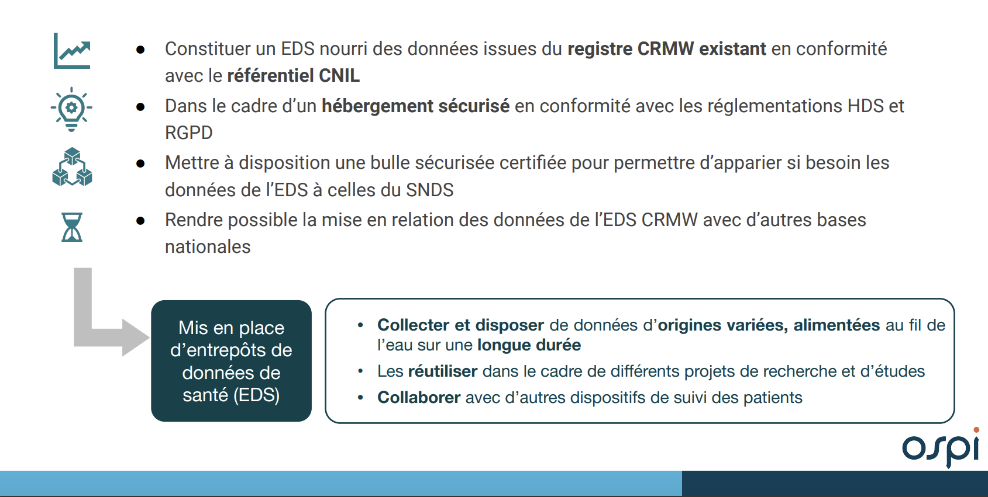
Constitution d’un EDS à partir du registre CRMW

Slide 15
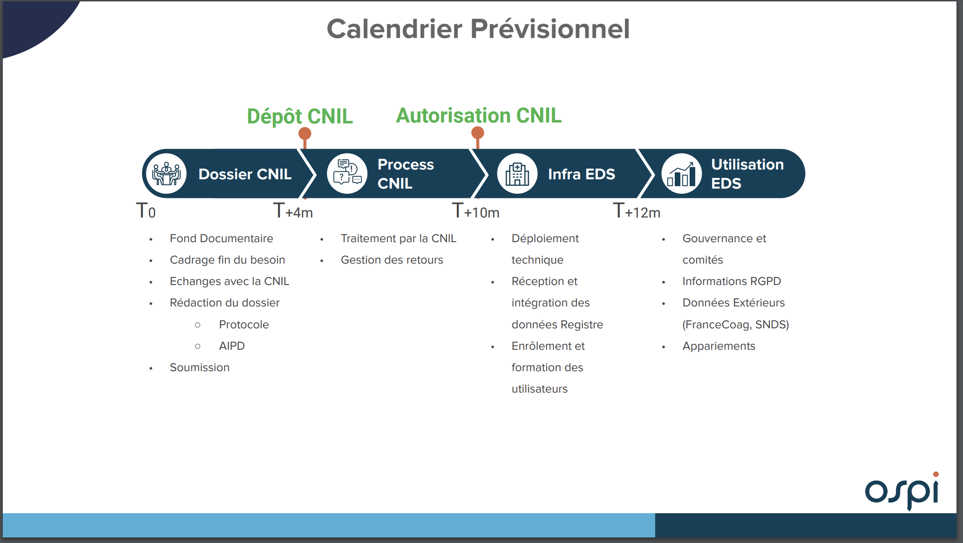
  30/04/2024 : réunion de lancement avec OSPI qui devient l’hébergeur de données de santé du CRMW pour la constitution de l’EDS
  28/08/2024 : réunion de Cadrage CRMW/OSPI/DPO du CHU de Lille

Slide 16
Constitution de l’entrepôt de données de santé (EDS) du CRMW
Vérifier toute la documentation créée (notes d’information, formulaires, …) : DPO FAIT
Mettre à jour la liste des projets de recherche sur le site web du CRMW et du CHU de Lille : équipe CMRW FAIT
Etapes en cours:
  Echanges entre le DPO de Lille et l’équipe du CRMW : vérification des 200 points de conformités EDS références (ex : objectifs du traitement des données, sécurité et accès des données, gouvernance de l’EDS, type de données collectées, information des personnes etc…), identification des écarts et solutions
  Réalisation de l’étude d’impact : vérifier la conformité du traitement des données au RGPD
  Echanges avec l’HDS OSPI : vérification des conformités liés à l’HDS, identification des écarts et solutions, analyse technique du transfert des données sur l’HDS, mise en place des espaces sécurisés et des accès
Prochaines étapes
  Créer une charte d’organisation des accès aux données : DPO + équipe CRMW + OSPI
  Déclaration de conformité au référentiel EDS par le DPO

Slide 17
La gouvernance EDS
COPIL
MHEMO | S Susen
coordonnateur du CRMW | A Rauch /C Paris
sites constitutifs du CRMW | A Veyradier /Y Repessé/ M Trossaêrt
Représentant des CRC | S Castet
Représentant recherche | C Denis
Représentant AFH | N Giraud
laboratoires Willebrand du CRMW | P Boisseau. C Ternisien C Zawadzki. E Jeanpierre
CS Mhemo-FranceCoag | J Goudemand
Méthodologiste | J Labreuche
interopérabilité des bases de données | S Vanderziepe
Représentant des ARCs | C Marichez
CS
MHEMO | S Susen
coordonnateur du CRMW | A Rauch/ C Paris
sites constitutifs du CRMW | A Veyradier /Y Repessé/ M Trossaërt
Représentant des CRC | S Castet
Représentant recherche | C Denis / P Lenting
Représentant AFH | N Giraud
laboratoires Willebrand CRMW | P Boisseau. C Ternisien C Zawadzki. E Jeanpierre
Personne indépendante du traitement des données | DA Tregouet
CS Mhemo-FranceCoag | J Goudemand
Méthodologiste | J Labreuche
ARCs | C Marichez
comité d’éthique | Laetitia Delassus

Slide 18

1ere réunion du CS le 21/05/24
Rapporteurs C Denis et J Goudemand => avis favorable

Slide 19



TWIST - project
SNDS
CESREES n°2227526
CRMW
« TWIST »
Part of Minimal dataset
(BNDMR/CDE)
Type/Subtype/Genotype
preparational steps will be initiated
Patients with VWD enrolled in FranceCoag
Patients enrolled in CRMW
TWIST
WinStudy
Cohort
CDE ENROL
EUPID
Extensive phenotype:
VWF half-life, degradation
GWAS
Pseudonym
Date of birth
Sex
Centre at last visit
Patients status
Type
Sub-type
Patients enrolled in FranceCoag
To be included in CRMW
Lombardian
Cohort
CDE ENROL
EUPID
Diagnosis data:
Phenotype, genotype
Extensive phenotype:
VWF half-life, degradation
GWAS
*CDE: Set of common data elements
*DsCDE: Domain specific common data elements
HGVS: Human Genome Variant Society Nomenclature
ENROL: European Rare Blood Disorders Platform
ICD: International Classsification of Diseases
HPO: Human Phenotype Ontology
EUPID: European Identifier
1st deliverables August 2023

Slide 20


Improving VWD characterization in FranceCoag
Patients included
in both registries
Uniform definition
Variables catalog
Central monitoring of DB
Export of Type/Sub-type
to FranceCoag

Slide 21
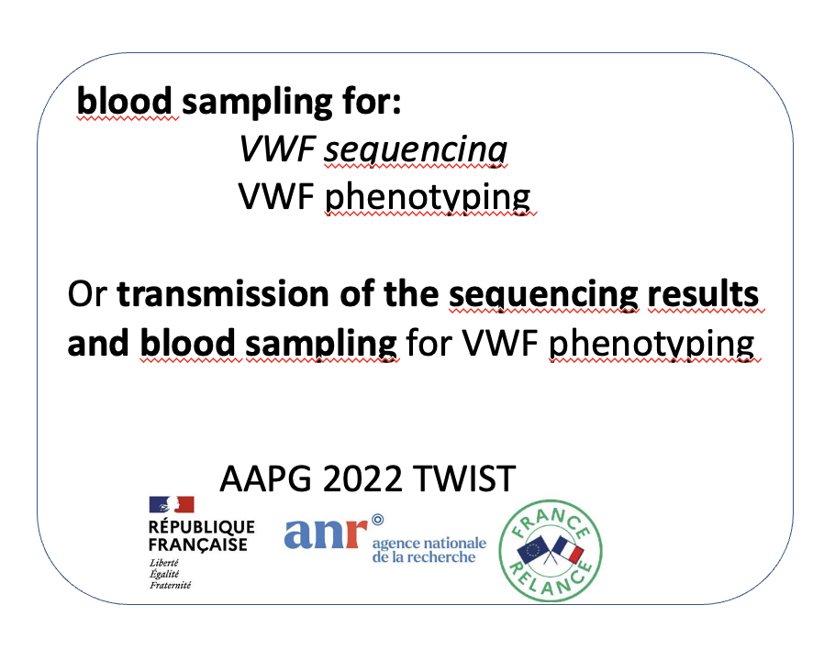
Improving VWD characterization in FranceCoag
Patients included
in CRMW only
Patients included
in both registries
Patients included
in FranceCoag only
Information
Given to centers
by CRMW
Information
Given to centers
by France Coag
Uniform definition
Variables catalog
Central monitoring of DB
Inclusion in FranceCoag
According to V3 criteria
Inclusion in CRMW
Genotyping Phenotyping
=>Type sub-type
Export of Type/Sub-type
to FranceCoag

Slide 22
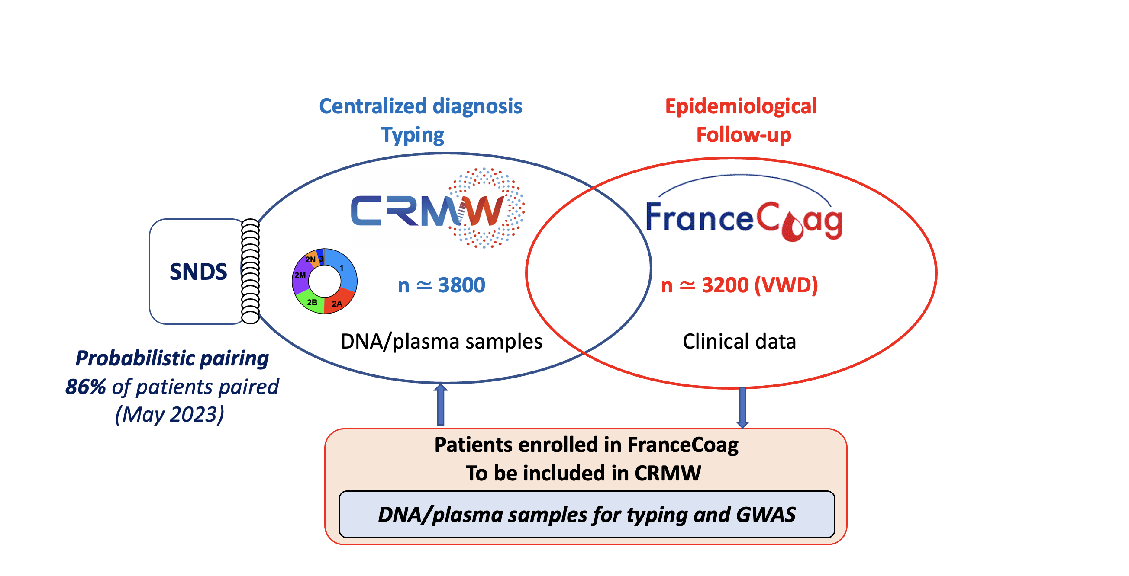
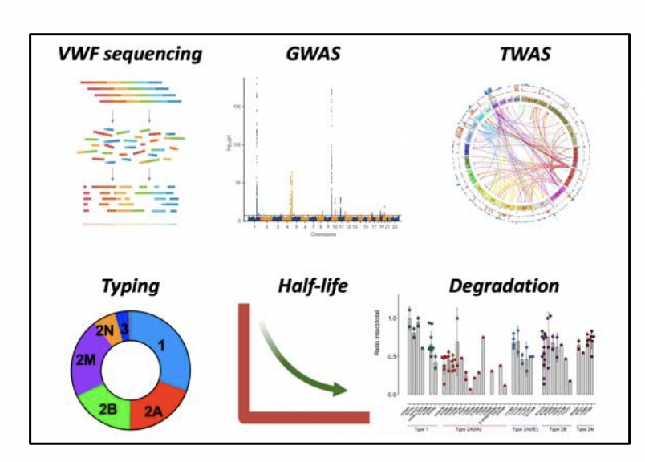
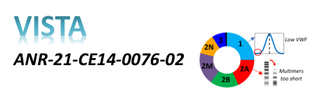

The VISTA and TWIST projects:
Pairing French CRMW-registry with SNDS
Modeling major bleeding risk and
disease burden in VWD
Biological signature of bleeding and
burden of the disease
(ANR-21-CE14-0076)
(ANR-22-CE17-0049)
Identify unmet needs
New targets for diagnosis and treatment
Inserm U1176 – Cécile Denis
Inserm U1011 – Sophie Susen

Slide 23
Grant Européen
Registre WVD
Sophie Susen
Nataliia Stepina

Slide 24
The aim: to develop a high-quality, accessible, interoperable and reusable database in von Willebrand’s Disease (VWD)
Despite current VWD management being considered effective, quality-of-life studies consistently reveal a higher than anticipated burden of VWD on patients.
To address this complexity and to gain an improved knowledge of the disease in terms of unmet medical needs, an exhaustive VWD database plays an important role.
A development of a platform for the European Database collecting the data of patients affected by von Willebrand Disease is of prime importance.
Points d'actualités du CRMW - 19/11/2024

Slide 25




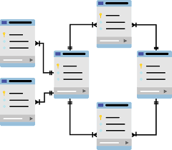


Von Willebrand Disease (VWD): eeding disorder caused by a single protein
aFrance, Italy and The Netherlands: Pilot for an European network
TWIST “Towards Improvement of Von WIllebrand Disease Care with the help of the Sustainable European RegisTry”.
  Frank W.G. Leebeek
  ERASMUS MC
  Netherlands
WinStudy
Cohort
First Deliverables of TWIST
CRMW
Cohort
Agreegated data from 3 centres
VWD Key Data Elements
Informed Consent
  Sophie Susen
  CHU Lille
  France
Lombardian
Cohort
  Flora Peyvandi
  IRCCS Ca’Granda Ospedale Maggiore Policlinico
  Italy
Points d'actualités du CRMW - 19/11/2024

Slide 26
French registries on VWD
There is a need for standardization even at a national level
We obtained funding to standardize metadata on the type of VWD in French databases
Estimated prevalence
1/10 000
≃7000 for VWD
National Registry
All rare diseases
Minimum dataset
Epidemiological registry
Clinical follow-up
Treatment
Biological registry
Genotype
Phenotype
Bleeding score
n ≈ 7073 VWD
n ≈ 3883 VWD
n ≈ 4127 VWD
(5490 inclusions)
Number of patients with a confirmed diagnosis based on phenotype/genotype
≃ 50% of the estimated French population with VWD
Points d'actualités du CRMW - 19/11/2024

Slide 27
Connection with Direct Grand
European Health Data Space
French Data Hub
The European Health Data Space (EHDS) will be a key pillar of the strong European Health Union and is the first common EU data space in a specific area to emerge from the European strategy for data.
The EHDS will:
empower individuals to take control of their health data and facilitate the exchange of data for the delivery of healthcare across the EU (primary use of data)
foster a genuine single market for electronic health record systems
provide a consistent, trustworthy, and efficient system for reusing health data for research, innovation, policy-making, and regulatory activities (secondary use of data)
Direct Grant though will accelerate the establishment of health data access bodies in the Member States and/or expand their capacities and missions. 21 countries, €40 million (EU4Health)
In France it is coordinated by French Data Hub
CHU Lille received funding within WP8 Strengthening data quality
Points d'actualités du CRMW - 19/11/2024

Slide 28
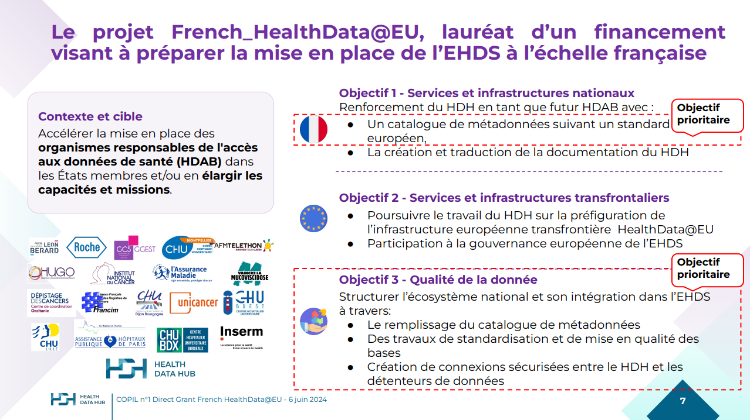
Points d'actualités du CRMW - 19/11/2024

Slide 29
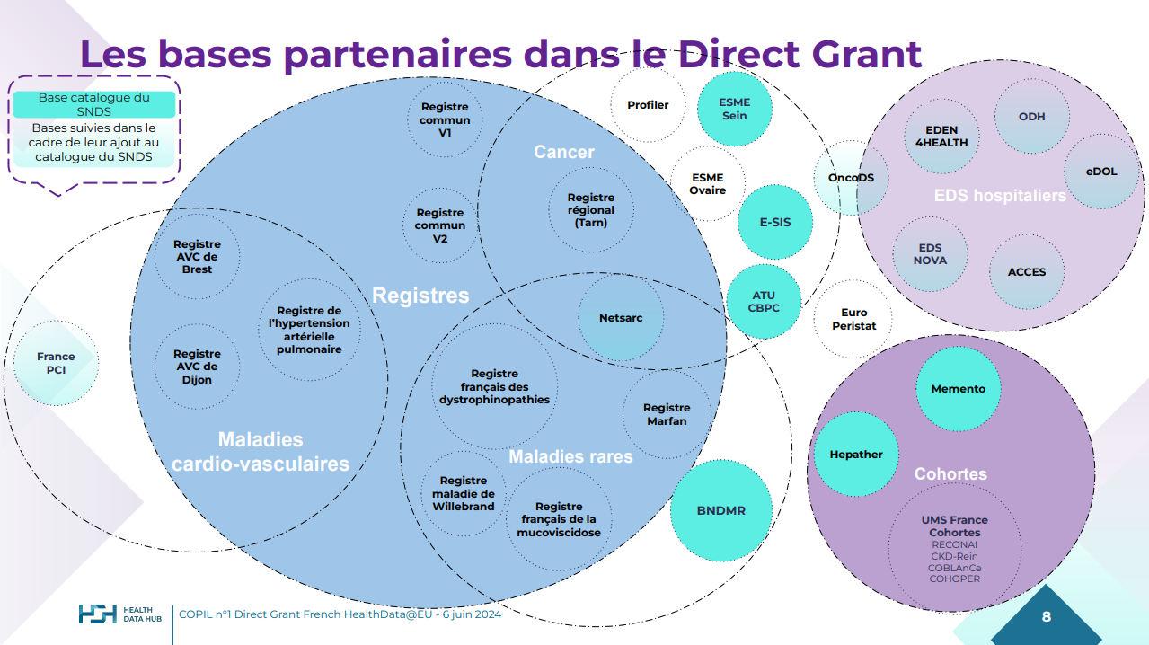
Points d'actualités du CRMW - 19/11/2024

Slide 30
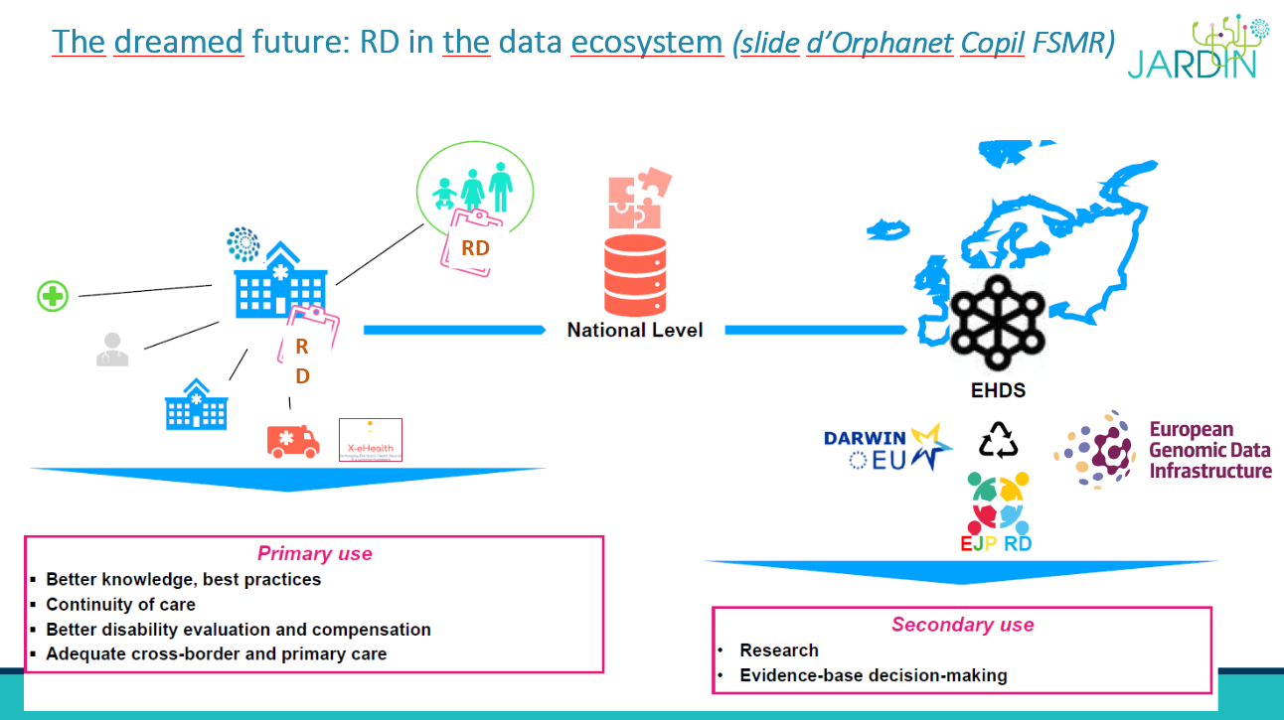
Points d'actualités du CRMW - 19/11/2024

Slide 31
Vers la Dematerialisation

Slide 32
Evolution de la communication entre le CRMW et les prescripteurs
Quelles informations sont concernées?
  accord et refus d’inclusion
  Comptes-rendus d’analyses phénotypiques
  Comptes-rendus de biologie moléculaire
  Comptes-rendus de confrontation phénotype/génotype
  Comment la communication a –t-elle évoluée?
  Utilisation d’une adresse mssanté générique : crmr.willebrand@chu-lille.mssante.fr
  Utilisation de la plateforme de transfert sécurisée : https://chutransfert.chru-lille.fr
  Quels sont les avantages ?
  Augmentation de la sécurité de transfert des données
  Diminution de la quantité de papier
  Rapidité de transfert
  Possibilité de multiplier les destinataires à la demande du prescripteur
  Quand?
  Depuis le 16/09. Il est toujours temps de nous adresser ou de modifier vos préférences de communication en nous envoyant un mail : crmw.lille@chu-lille.fr

Slide 33
Journée Scientifique du CRMW
10 avril 2025 15 mai 2025 au KB (date modifiée après la visio du 19/11/2024)
Comme chaque année, le CRMW organise une journée scientifique où sont présentés les projets de recherche autour de la Maladie de Willebrand.
C’est l’occasion d’inviter toute personne qui souhaite partager un travail sur la thématique du CRMW, de suivre les avancées des projets en cours, de partager un moment privilégié de réflexion collaborative sur les travaux futurs.
Si vous êtes concernés, n’hésitez pas à nous contacter!
  crmw.lille@chu-lille.fr
  03 20 44 48 91

Slide 34
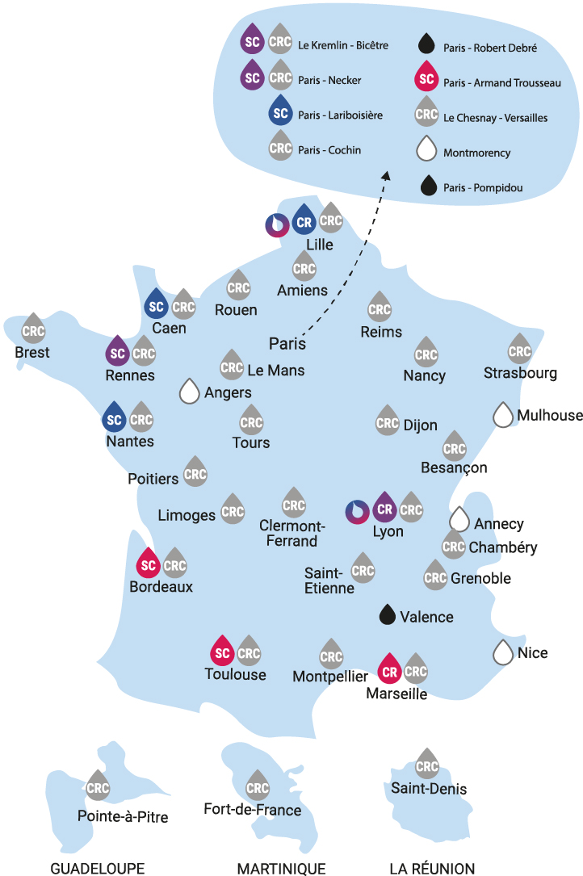











Observatoire des traitements
Syndrome de Willebrand acquis
Tensions d’approvisionnement nationales en immunoglobulines IV
→ Intérêt thérapeutique dans le syndrome de Willebrand acquis
Enquête proposée par le et l’Observatoire des Traitements:
Objectif: connaître des modalités d’utilisation des IgIV par les médecins experts nationaux pour en informer l’
→ Ajustement de la gestion des cas de tensions d’approvisionnement, voire du libellé de la hiérarchisation
Questionnaire diffusé aux CRC
Se focalise sur des nombres de patients dans chaque indication et schémas posologiques
Aucune donnée identifiante
Période 2022-2023
17 réponses

Slide 35
Observatoire des traitements
Retour sur l’enquête Willebrand acquis
Total de patients : 71
Projet n° 1 : Description plus précise des 8 patients (gammapathie Ig M)
Projet n° 2 : Description plus précise sur un échantillon de patients (gammapathie Ig G) sur 5 centres
Des

Slide 36
Observatoire des traitements
Retour sur l’enquête Willebrand acquis
Patients traités par IgIV dans le cadre d’une prophylaxie au long cours pour symptomatologie hémorragique sévère
1 à 1,5 g/kg
toutes les 6 à 7 semaines
0,6 g/kg/j pendant 2 jours
toutes les 4 semaines
7
x2
0,4 g/kg/j pendant 2 jours
toutes les 4 semaines
0,8 g/kg
toutes les 4 semaines
patients
0,75 g/kg
toutes les 4 semaines
Posologie inconnue

Slide 37
Observatoire des traitements
Retour sur l’enquête Willebrand acquis
Nombre de cures d’IgIV sur période 2022-2023
(hors contexte de prophylaxie au long cours pour symptomatologie hémorragique sévère)
avec niveau de priorisation (selon définition ANSM) et schéma thérapeutique utilisé
Projet n° 3 : Etude multicentrique nationale prospective évaluant l’efficacité d’un schéma à dose atténuée d’IgIV (2 à 3 injections de 0.4 g/kg) pour les SWA associés à une MGUS IgG Recrutement de 76 patients sur 3 ans
Lettre intention déposée à l’AAP PHRC-N 2024/2025

Slide 38
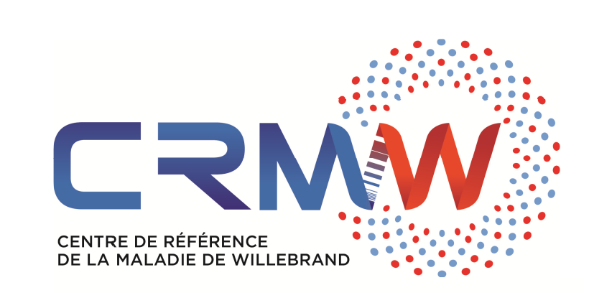
Point sur le PNDS
« Syndromes de Willebrand acquis »

Slide 39
Matériels et Méthodes
Sur l’initiative du coordonnateur du CRMW
  Pr Sophie SUSEN
=> Deux Coordonnateurs du PNDS
  Dr Antoine RAUCH
  Dr Marc TROSSAËRT
Etablir la liste des chapitres
Groupe de rédacteurs/relecteurs pour chaque pathologie
Groupe de relecteurs du PNDS en totalité
Séries de Réunions (visio/présentielles)

Slide 40
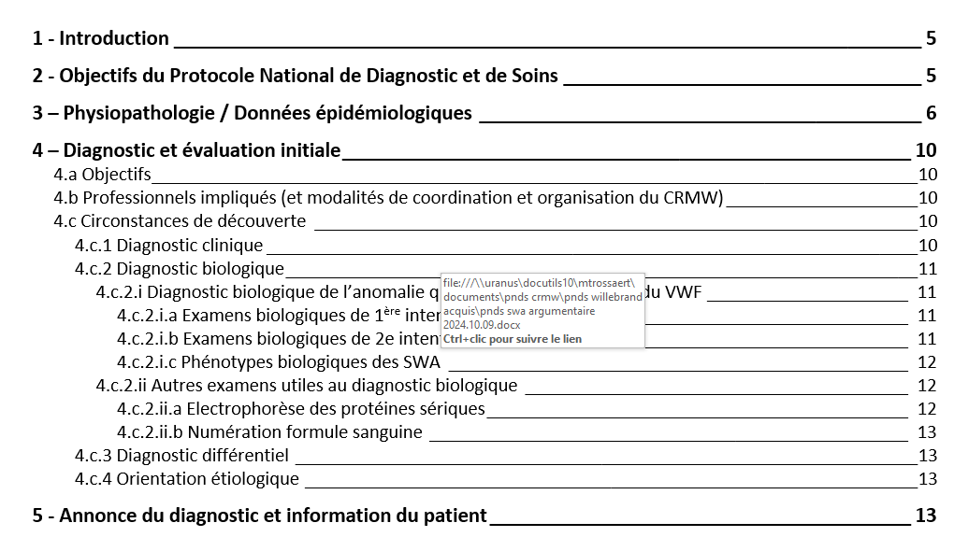
SOMMAIRE

Slide 41
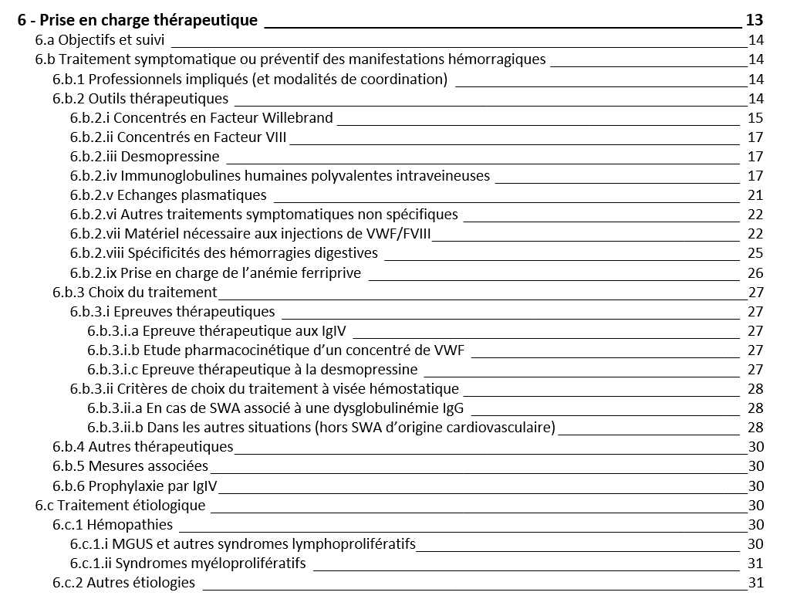
SOMMAIRE

Slide 42
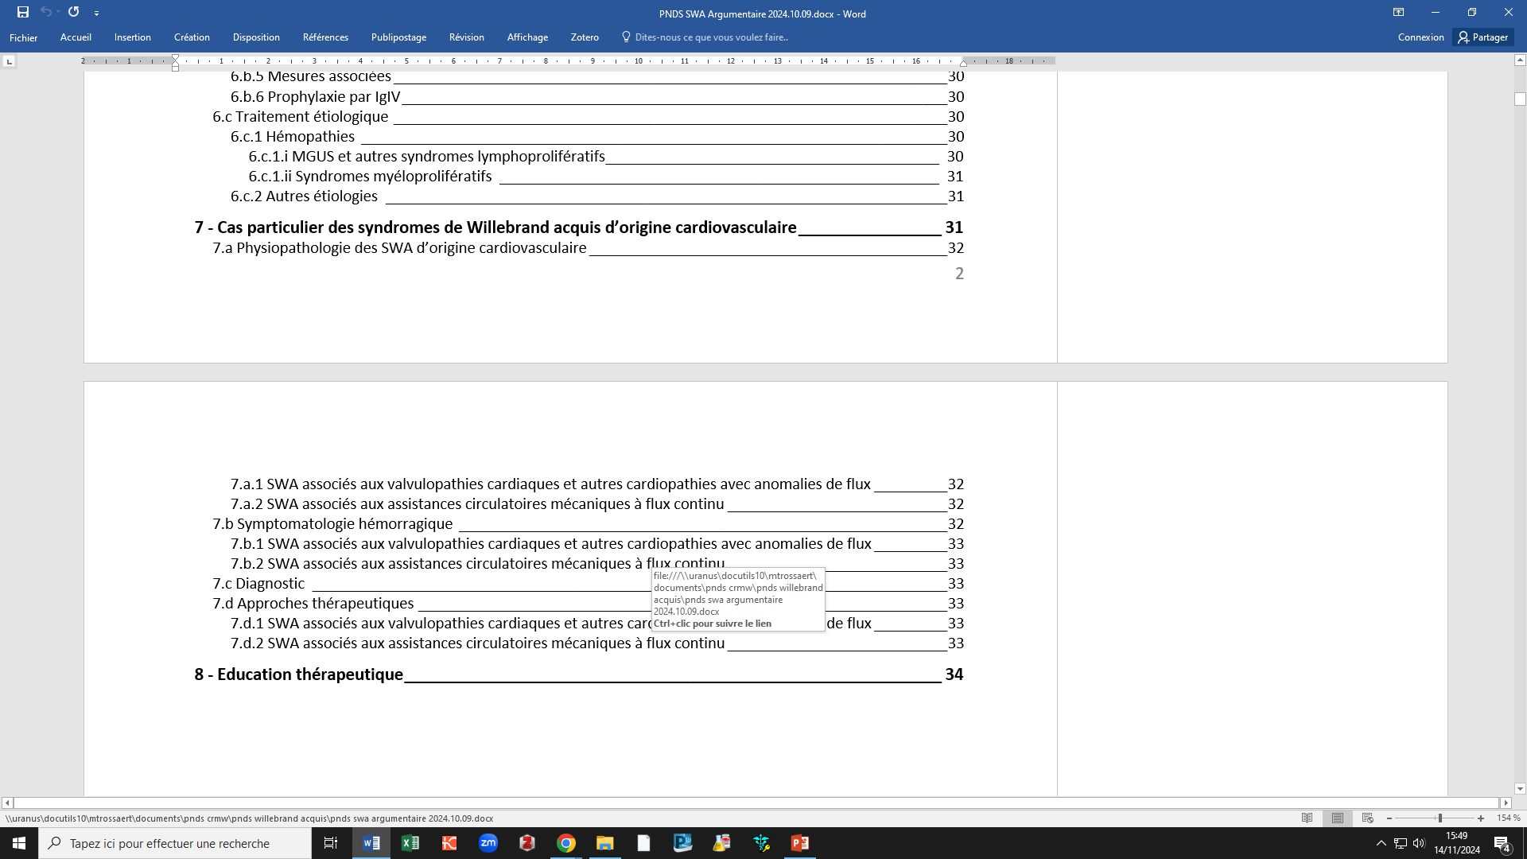
SOMMAIRE

Slide 43
Etat des Lieux
Les acteurs
Rédacteurs
Dr Isabelle ARCHAMBEAUD, Hépato-Gastro-Entérologue, CHU Nantes
Dr Sylvain CHANTEPIE, Médecin Hématologue, CHU Caen
Dr Mélanie DANIEL, Médecin Biologiste, CHU Lille
Dr Dominique DESPREZ, Médecin Biologiste, CHU Strasbourg
Dr Marc FOUASSIER, Médecin Hématologue, CHU Nantes
Dr Isabelle GAUVRIT, Médecin, EFS, Nantes
Dr Nathalie ITZHAR BAIKIAN Nathalie, Médecin Hématologue, CHU Lariboisière Paris.
Dr Emmanuelle JEANPIERRE, Pharmacien Biologiste, CHU Lille
Dr Brigitte PAN-PETESCH, Médecin Biologiste, CHU Brest
Dr Antoine RAUCH, Médecin Biologiste, CHU Lille
Pr Yohann REPESSE, Médecin Biologiste, CHU Caen
Dr Catherine TERNISIEN, Médecin Biologiste, CHU Nantes
Dr Marc TROSSAËRT, Médecin Biologiste, CHU Nantes
Relecteurs
Dr Nicolas DRILLAUD, Médecin Biologiste, CHU Nantes
Dr Birgit FROTSCHER, Médecin Biologiste, CHU Nancy
Dr Fabienne NEDELEC-GAC, Pharmacien Biologiste, CHU Rennes
Dr Christophe NOUGIER, Pharmacien Biologiste, CHU Lyon
Dr Brigitte PAN-PETESCH, Médecin Biologiste, CHU Brest
Dr Camille PARIS, Médecin Biologiste, CHU Lille
Dr Sophie VOISIN, Médecin Biologiste, CHU Toulouse

Slide 44
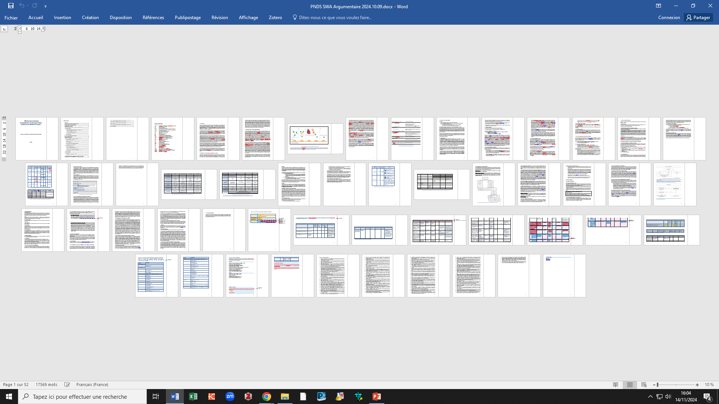
Etat des Lieux
Texte relu, commenté, corrigé, référencé et « consensuel »

Slide 45
Perspectives
Texte de l’argumentaire « quasi » définitif
Peut-être une relecture complète par quelques un(e)s
Synthèse du PNDS à destination du médecin traitant à valider
Les diffuser via l’HAS dans les semaines à venir !!

Slide 46
Projet DevCAP-Willebrand
« Développer les capacités d'agir sur les parcours de travail et de santé avec les patient.e.s atteint.e.s de la maladie de Willebrand et leurs accompagnant.e.s »
Projet de recherche lauréat de l’AAP 2023
« Sciences humaines et sociales et maladies rares »
de la Fondation Maladies rares
Partenariat Université Paris 8 Vincennes-Saint-Denis (responsable scientifique : Catherine Gouédard) /Fondation Maladies rares/ CRMW / AFH

Slide 47
Objectif
Mieux comprendre les parcours de travail et de santé des personnes concernées par la maladie de Willebrand
en vue de co-construire, avec des partenaires, issu.e.s du milieu médical, associatif et du travail, des leviers d’action pour mieux accompagner ces parcours.

Slide 48
Précédent projet (2023)
Recherche qualitative
Projet soutenu par le GIS-GESTES, auprès de personnes en situation de handicap invisible,
8 personnes volontaires concernées par la maladie de Willebrand,
  dont 5 avec une autre ALD concomitante
  7 femmes et 1 homme
Appel à participation à la recherche lancé via l’AFH,
1er séminaire d’analyse réflexive le 08/11/24.

Slide 49
Entretiens avec les personnes vivant avec la MW
Co-analyse des parcours professionnels et de santé mené par entretiens par les chercheur.e.s en SHS
10-15 personnes vivant avec la maladie de Willebrand (toutes sévérités et types)
Ayant une expérience professionnelle minimum de deux ans, en situation d’emploi, de recherche d’emploi, ou de formation, avec ou sans une RQTH
Un premier entretien entre novembre 2024 et mi-février 2025 (1H30): entretien biographique rétrospectif individuel
Mise en représentation individuelle du parcours personnel et professionnel «sous forme de « chronique de vulnérabilité »
Un second entretien entre décembre 2024 et mi-avril 2025 (1H30): entretien réflexif individuel focalisé sur quelques épisodes marquants qui font « épreuve »
Un échange collectif en petit groupe de 5-8 personnes parmi les participant.e.s à la recherche (2H30 environ) à l’automne 2025 sur Paris : focus group

Slide 50
Séminaires d’analyse réflexive
3 séminaires conduits par l’équipe en SHS du projet,
Regrouperont une vingtaine de personnes
  représentant.e.s du CRMW (IDE, psychologue, Médecins),
  de l’AFH,
  de l’Association de Recherche pour le Développement des Compétences (ARDéCo),
  et autres représentant.e.s, des organismes institutionnels de la santé, du handicap et du travail, invité.e.s.
Leur finalité est d’engager une co-analyse, à partir des résultats les plus saillants issus des données recueillies par les chercheur.e.s en sciences humaines et sociales, qui est fondée sur le croisement des expertises et compétences apportées par chaque participant.e. à ces séminaires.
Mettre en lumière comment la compréhension des parcours de travail et de santé peut venir interpeller les pratiques d’accompagnement, soutenir des intentions, et susciter la mise en place d’actions innovantes en matière d’accompagnement des parcours

Slide 51


